Slide 1
«Новая искренность»: как мы превратили соцсети девелопера А101 в new медиа для жителей города

Slide 2
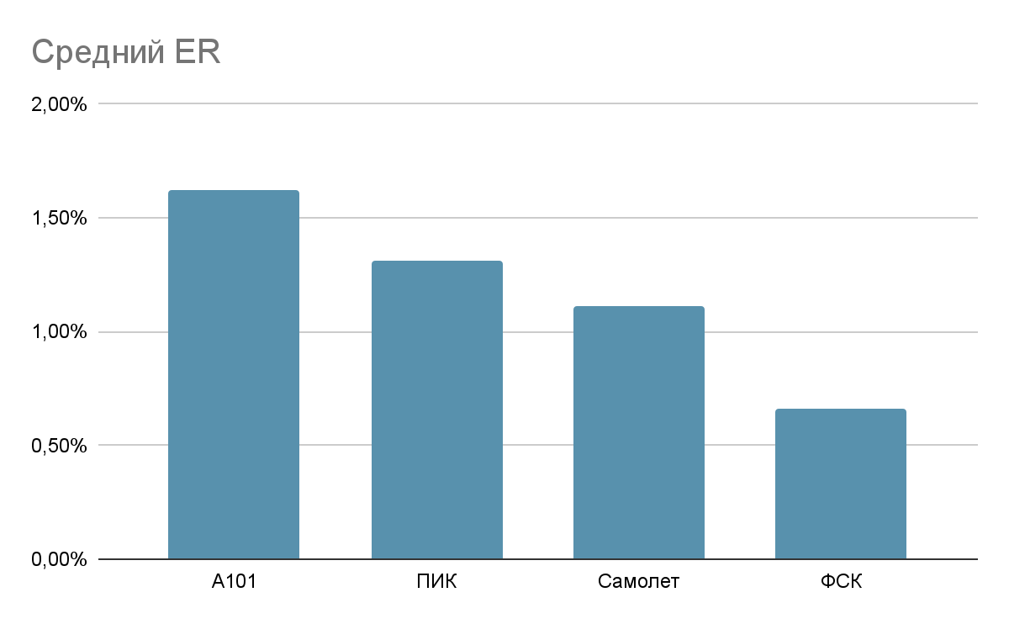
С чего все началось?
До определенного момента соцсети А101 выполняли свою основную функцию:
публикация новостей
рассказы о своих проектах
поддержка регулярного ритма коммуникации.
Акцент был на информировании и вовлечении.
С 2022 по начало 2025 года бренд выстроил сильную платформу:
охваты выросли в 4 раза
подписчики – в 16 раз
вовлеченность увеличилась до уровня среднего показателя в 1,5-2%, что является одним из самых высоких показателей среди конкурентов.

Slide 3
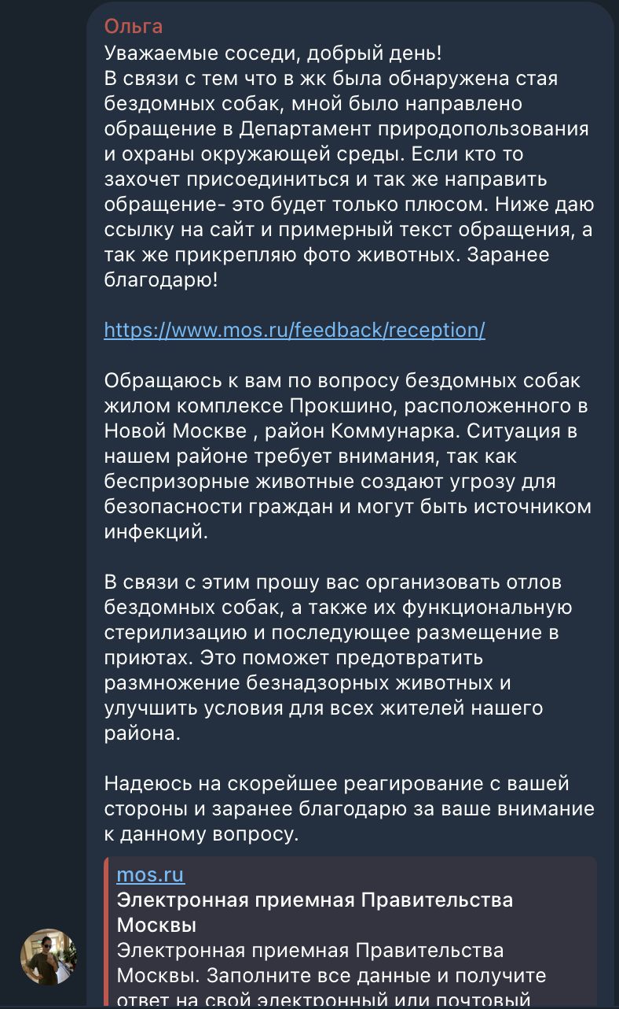
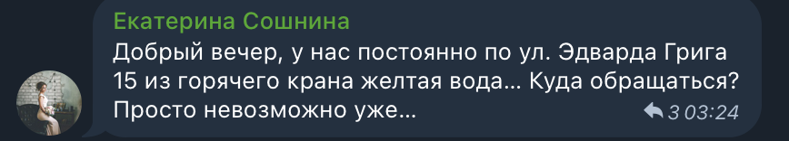
Запрос на изменения
Несмотря на отличные показатели роста, команда А101 поняла: одной только информирующей коммуникации стало недостаточно.
Соцсети выполняли задачу рассказать о новостях компании, но жители районов ждали большего. Они хотели быть услышанными, участвовать в жизни своих сообществ, влиять на среду вокруг.
Бренду нужно было перейти от монолога к диалогу, то есть говорить не только о себе, но и с людьми.

Slide 4
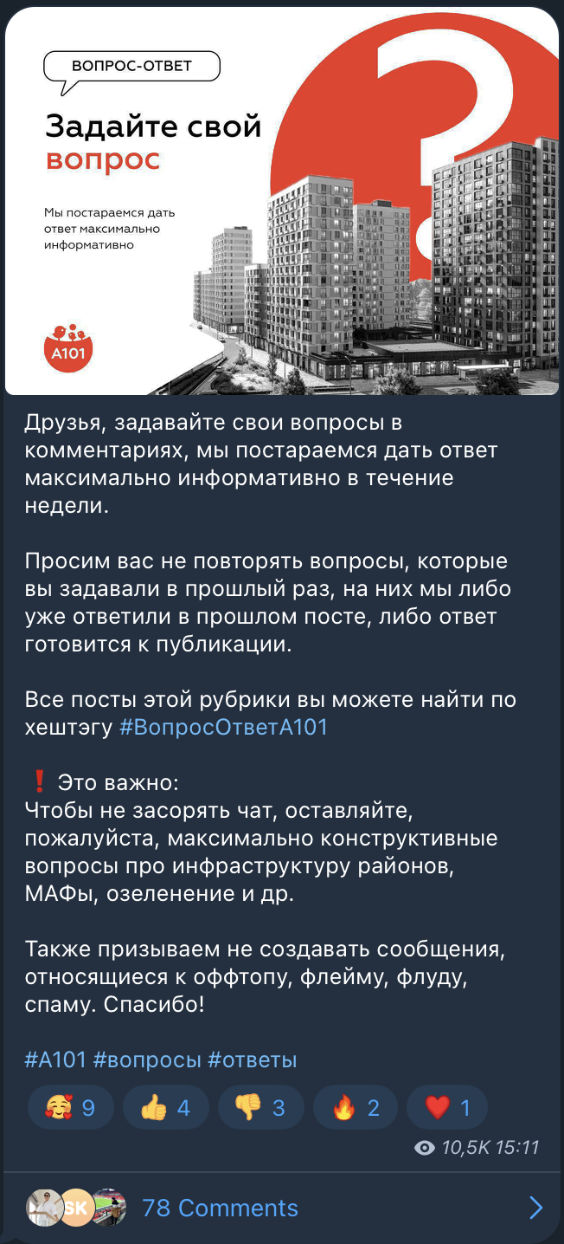
Наш первый шаг к диалогу
Попытка выстроить открытый диалог с жителями уже предпринималась в начале 2024 года, когда мы запустили рубрику «Вопрос-ответ»: формат, в котором подписчики могли напрямую задать вопрос бренду и получить официальный ответ.
Механика
Публикация поста раз в 2-4 недели в Telegram и VK
Сбор обращений и комментариев
Передача профильным спецам для анализа
Публикация ответов от компании в соцсетях
→
→
→
Что получили?
За 2024 год:
14 постов,
более 1500 реакций,
свыше 1000 комментариев,
600 обработанных обращений.
Результаты показали - людям важно, чтобы их слышали. Но при этом мы поняли, что идем не в совсем верном направлении.
Да, рубрика решала задачу обратной связи, но она не позволяла вести постоянный диалог, формировать вовлеченное комьюнити.

Slide 5
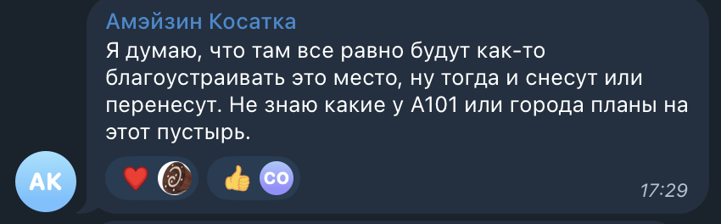
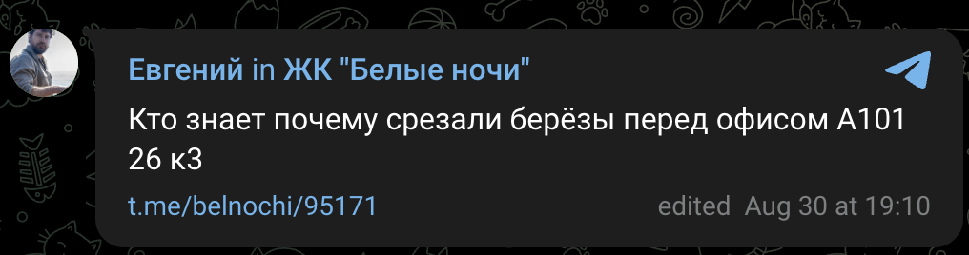
С каким вызовом мы столкнулись?
Конкуренция с пабликами районов
Одновременно жизнь бренда кипела в чатах и пабликах жителей ЖК или районов.
Там обсуждали все: от работы управляющей компании и вопросов парковки до школ, детских садов, дорог и развития инфраструктуры районов.
И именно там формировалось отношение к бренду, так как эти платформы выполняли функцию городских информационных каналов.

Slide 6
Какие перед нами стояли задачи?
Превратить соцсети А101 из площадки новостей в живое пространство общения и сделать коммуникацию шире и ближе к людям, чтобы конкурировать с внешним инфопотоком.
Именно с таким запросом А101 пришел к нам в начале 2025 года.
Поставленные задачи:
Стать заметными для целевой аудитории на фоне растущего внешнего информационного потока.
Получить новый импульс для роста охватов и вовлеченности в соцсетях А101.
Предложить новый формат коммуникаций, в котором жители участвуют в формировании повестки и становятся соавторами new media бренда.
Выйти за пределы собственных сообществ и превратить соцсети А101 в городской канал коммуникаций.
Сохранить эффективность кампании без увеличения бюджета.

Slide 7
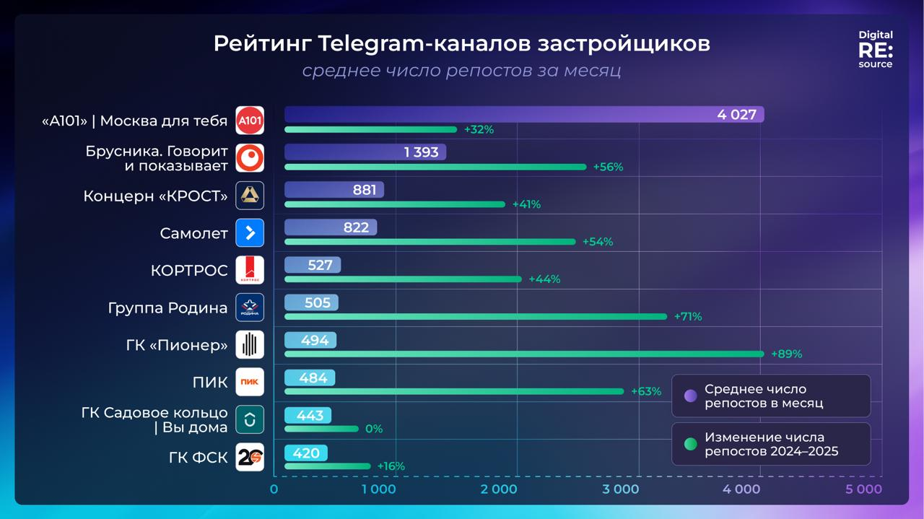
Спойлер: какого результата нам удалось достичь?
Соцсети А101 из корпоративных каналов превратились в живое локальное медиа и стали частью городского диалога. Контент бренда теперь обсуждают, пересылают и цитируют на внешних площадках.
Telegram
самый виральный канал среди девелоперов по версии RE:source;
1800+ органических репостов в месяц;
8000+ органических реакций в месяц;
700+ комментариев в месяц.
VK
160+ органических репостов в месяц;
2200+ реакций;
50+ комментариев.

Slide 8
Какой подход мы выбрали?
Наша гипотеза
Смена контент - стратегии
Перестаем говорить только о том, что важно компании
Начинаем говорить о том, что действительно волнует жителей
Соцсети должны стать площадкой, где:
обсуждаются реальные проблемы города
звучат честные ответы
появляется актуальная и интересная информация
создается ощущение, что бренд действительно рядом и он является естественным продолжением жизни человека в его районе.
Так появилась стратегия «новой искренности». Она позволяет не просто реагировать на запросы жителей, а опираться на их реальные боли, интересы и вопросы при создании контента. Так SMM и ORM начинают работать в синергии: социальные сети становятся пространством настоящего диалога.

Slide 9

Баланс между реакцией и проактивностью
В основе стратегии лежит баланс между двумя полюсами коммуникации
Реальные запросы и проблемы жителей
Актуальные обращения, боли, проблемы и острые темы, на которые требуется оперативно реагировать и давать честные, взвешенные ответы.
Темы интереса и точки роста
Темы, которые вдохновляют людей, близкие им инициативы, события, вызывающие отклик. Ложатся в основу полезного, познавательного и вовлекающего контента.

Slide 10
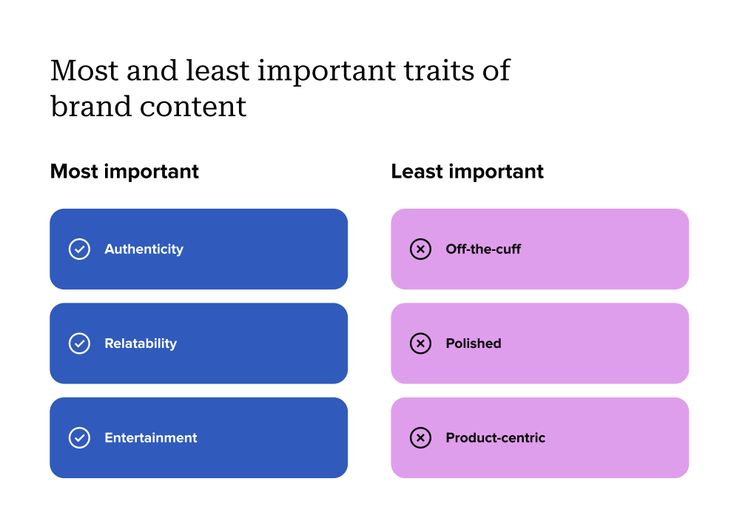
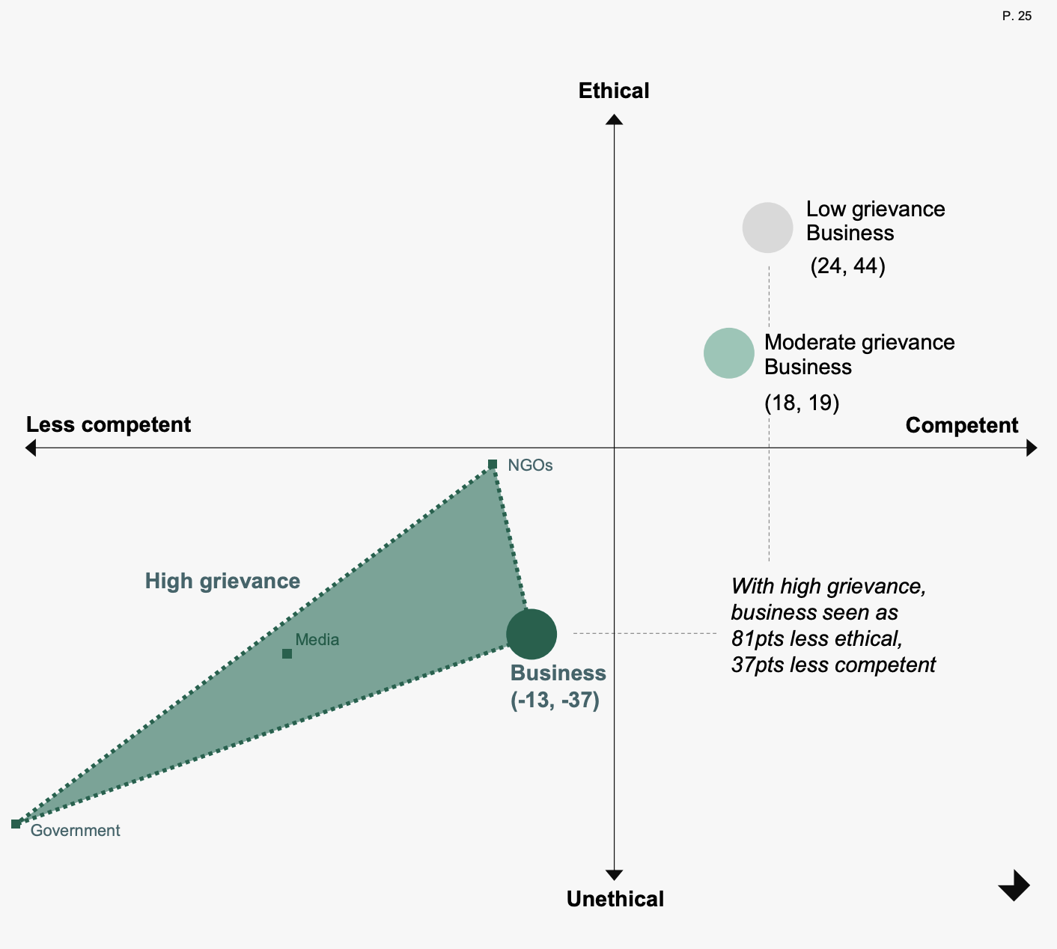
Почему мы выбрали именно этот подход?
Соцсети сегодня – это пространство для диалога.
Люди устали от глянца и маркетинговых уловок: по данным Edelman, 70% населения планеты считает, что сейчас доверять той компании, услугами или товарами которой ты пользуешься, гораздо важнее, чем в прошлом.
Исследование Sprout Social подтверждает: 77% пользователей охотнее взаимодействуют с контентом, который кажется им настоящим или близким.
график

Slide 11
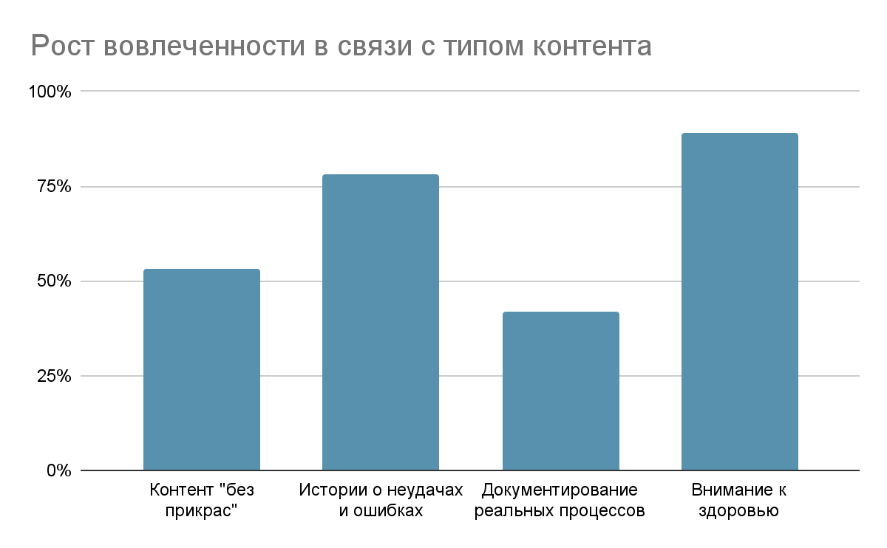
И еще немного статистики
В России эта тенденция проявляется особенно ярко. «Новая искренность» вытеснила постановочные фото и вылизанные тексты.
Аудитория реагирует на простые и честные форматы: контент без прикрас показывает рост вовлеченности на 53%, истории о неудачах и ошибках – на 78%, документирование реальных процессов – на 42%.

Slide 12
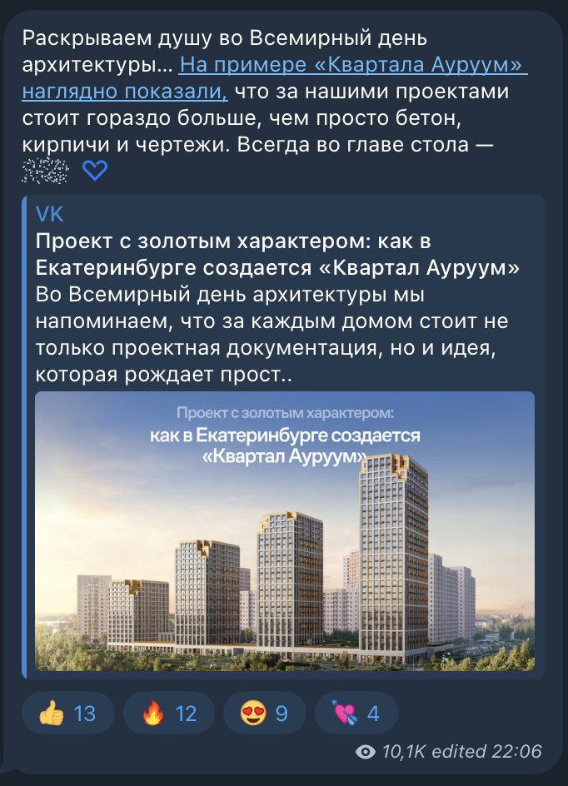
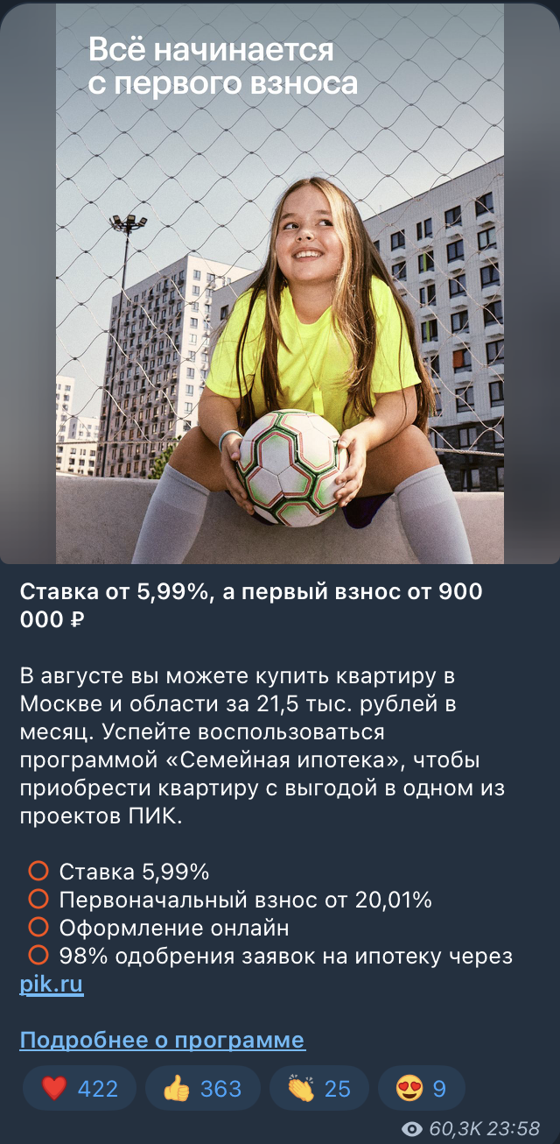
И напоследок – как обстоят дела у конкурентов?
Для девелоперов открытый диалог в соцсетях – редкость.
Более 50% компаний отвечают на комментарии позже, чем через сутки, а почти 25% и вовсе закрывают их.
Это создает риск: негатив уходит во внешние паблики и на площадки вроде «Яндекс.Карт», где управлять репутацией значительно сложнее.
В итоге теряется самое важное – возможность говорить с клиентом напрямую.

Slide 13
Что же конкретно мы сделали?
Во-первых, расширили круг целевых аудиторий:
теперь говорим не только с жителями ЖК А101, но и со всеми, кто формирует жизнь районов А101.
Жители районов, а не только ЖК А101
Локальные бизнесы и предприниматели, работающие в районах А101
Социальные активисты
Соцсети
А101
Группы по интересам, локальные тематические и волонтерские сообщества
Директора и администрации школ, педагоги, родительские сообщества
Городская администрация
Городские блогеры, локальные медиа

Slide 14
Что же конкретно мы сделали?
Во-вторых, иначе выстроили диалог. Мы подготовили стратегию, благодаря которой формируется постоянная коммуникация, а соцсети становятся центром взаимодействия с ЦА.
1️⃣
Мониторинг
Отслеживаем запросы, проблемы, увлечения жителей районов А101
Соцсети
А101
2️⃣
Контент
- Готовим и публикуем посты на основе реальных вопросов с помощью тематического рубрикатора
- Запускаем новые каналы коммуникации, отвечающие запросам и интересам аудитории (например, прямые эфиры)
4️⃣
Рубрика “вопрос-ответ”
Продолжаем собирать и отвечать на вопросы жителей. С помощью данной рубрики также формируем новые темы для контента
3️⃣
Распространение через АВ
Если вопрос повторно всплывает на внешних площадках, его подхватывают агенты влияния или сами жители, распространяя официальную позицию бренда за пределами сообществ А101

Slide 15
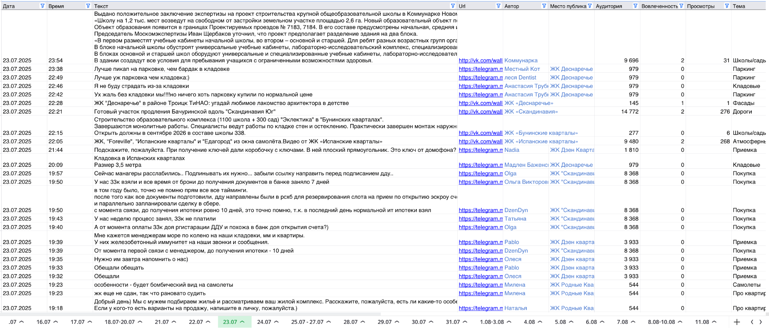
Мониторинг: как мы слушали аудиторию каждый день?
Механика работы Каждое утро до 10:00 мы направляли клиенту отчет о мониторинге за предыдущие сутки.
В таблице фиксировались:
дата и время публикации;
текст сообщения;
ссылка на сообщение;
ник или имя автора;
название чата;
количество подписчиков;
просмотры и вовлеченность;
тема публикации.
В понедельник дополнительно включались данные за пятницу, субботу и воскресенье – чтобы ничего не потерять из выходных обсуждений.

Slide 16
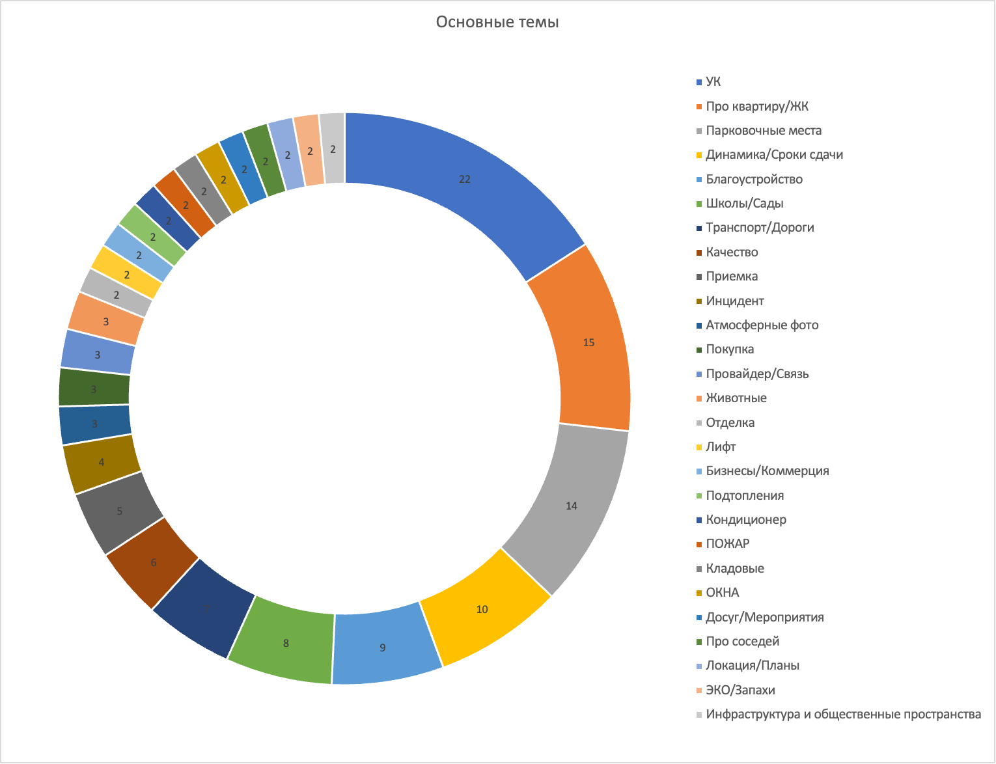
Мониторинг: как мы слушали аудиторию каждый день?
Масштаб работы
За время проекта обработано более 340 000 сообщений и комментариев.
Около 90 000 публикаций попали в финальные отчеты для клиента.
В мониторинг были включены более 140 локальных чатов по районам присутствия А101.
В итоге мы выделили более 60 устойчивых тем, по которым формировались контентные поводы и посты.

Slide 17
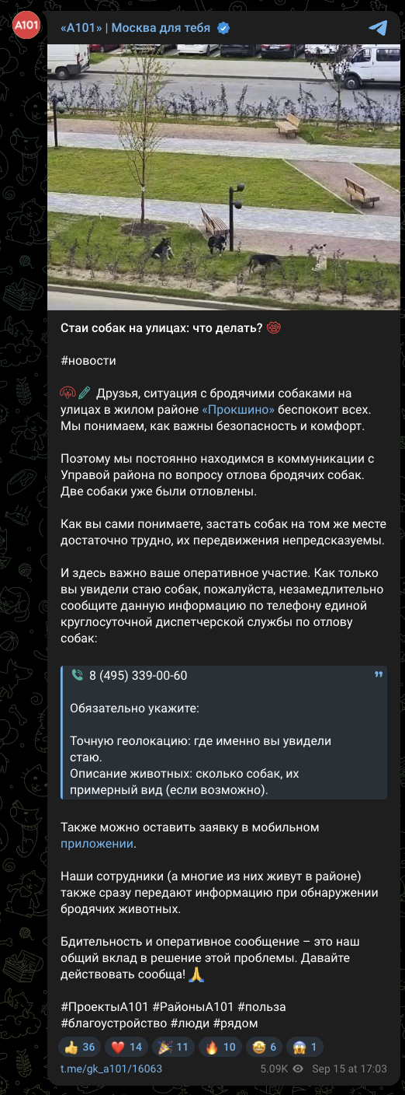
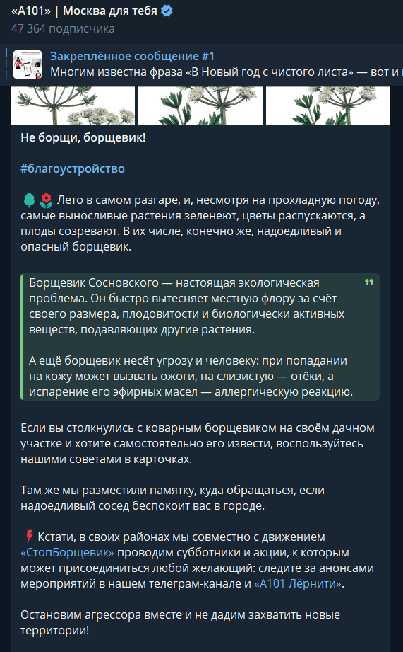
Как инсайты из мониторинга превращались в контент?
Механика работы
После ежедневного мониторинга мы выделяем самые частые и значимые темы – то, что реально волнует жителей
Заносим темы в таблицу и снабжаем рекомендациями по публикациям (формат, цель поста и пр.)
→
→
Мы готовим посты, максимально простые и человеческие по тону: без формальных оборотов, честно, с разъяснениями
Клиент утверждает темы и дает фактуру: данные, цифры, комментарии специалистов
→
Когда это было уместно, мы также отрабатывали темы напрямую в чатах – писали короткие комментарии от имени бренда, чтобы дать ответ там, где возникал вопрос.

Slide 18
Как инсайты из мониторинга превращались в контент?
Чтобы не просто реагировать на запросы жителей, а управлять повесткой
Мы внедрили рубрикатор контента
Инструмент, который:
систематизирует коммуникацию
держит фокус на темах, реально интересных аудитории согласно результатам мониторинга.
Каждый месяц посты распределялись по рубрикам: «Дайджест», «Полезное», «Проекты», «Из районов» и др.
Всего в работе было 43 рубрики.
Мы анализировали ключевые метрики (просмотры, комментарии, реакции, пересылки), а также собирали обратную связь у подписчиков, чтобы понимать, какие темы стоит усиливать или перерабатывать.

Slide 19
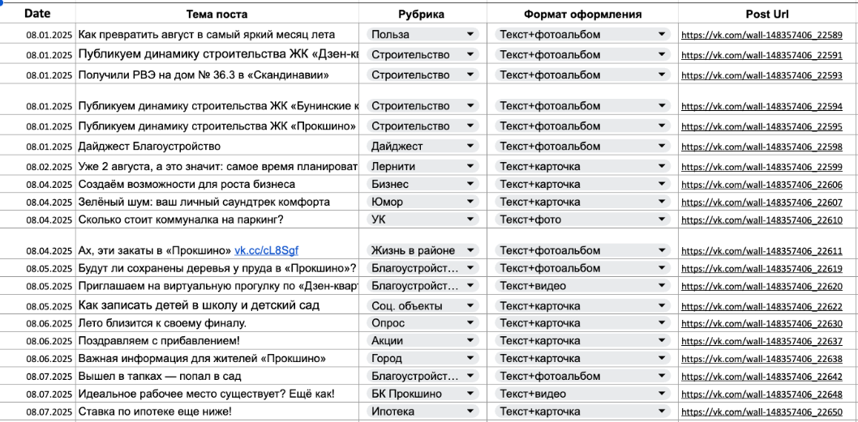
Как инсайты из мониторинга превращались в контент?

Slide 20
Как инсайты из мониторинга превращались в контент?
Рубрикатор позволил:
выстроить четкую логику контент-плана и сделать коммуникацию предсказуемой и узнаваемой;
обеспечить равномерное внимание к ключевым направлениям: развитие районов, инфраструктура, обратная связь, люди;
повысить вовлеченность: количество комментариев и пересылок выросло на 25%, среднее число просмотров – на 32%;
визуально дифференцировать рубрики и упростить навигацию в Telegram и VK с помощью системы хэштегов;
сделать повестку более управляемой: мы не теряли важные темы, могли быстро реагировать на всплески обсуждений и поддерживать баланс между новостями, сервисным и комьюнити-контентом.

Slide 21
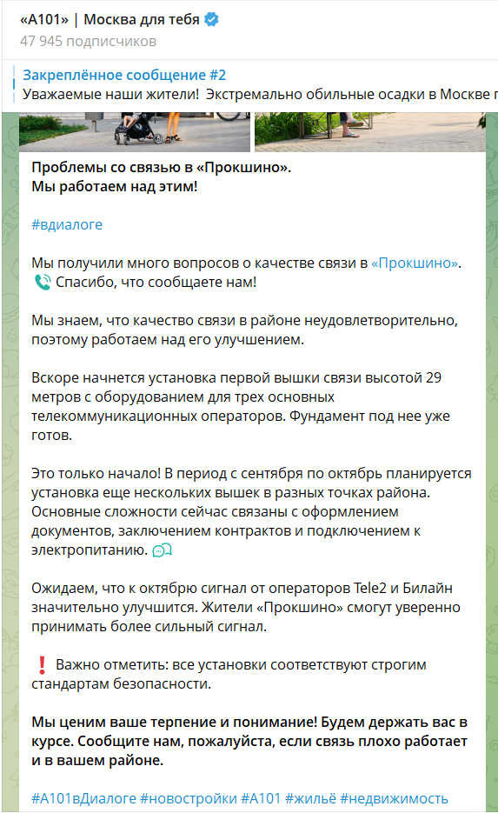
Как инсайты из мониторинга превращались в контент?
Что получилось
За период реализации проекта подготовлено более 200 тематических постов, основанных на запросах из мониторинга.
Суммарно публикации собрали 30 тысяч реакций (22 500 лайков, 1500 комментариев, 6000 пересылок).
Количество пересылок увеличилось на 15%.
В закрытых чатах опубликовано более 300 комментариев от бренда – с разъяснениями и ссылками на официальные материалы.
Тональность комментариев была разной, от нейтральной до хвалебной, что естественно: мы сознательно поднимали острые и «болевые» темы. Благодаря этому обсуждения переходили из внешних площадок в наши соцсети, где бренд мог открыто объяснить ситуацию и показать, как решает проблемы.

Slide 22
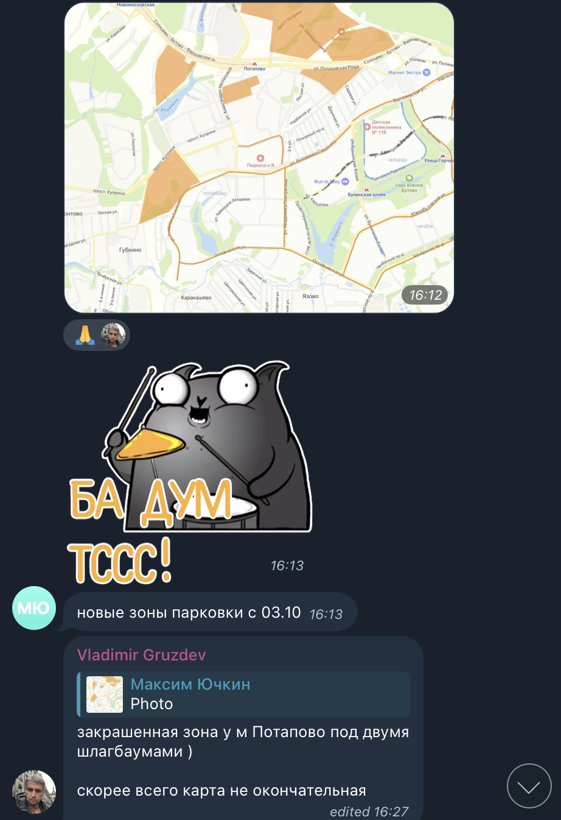
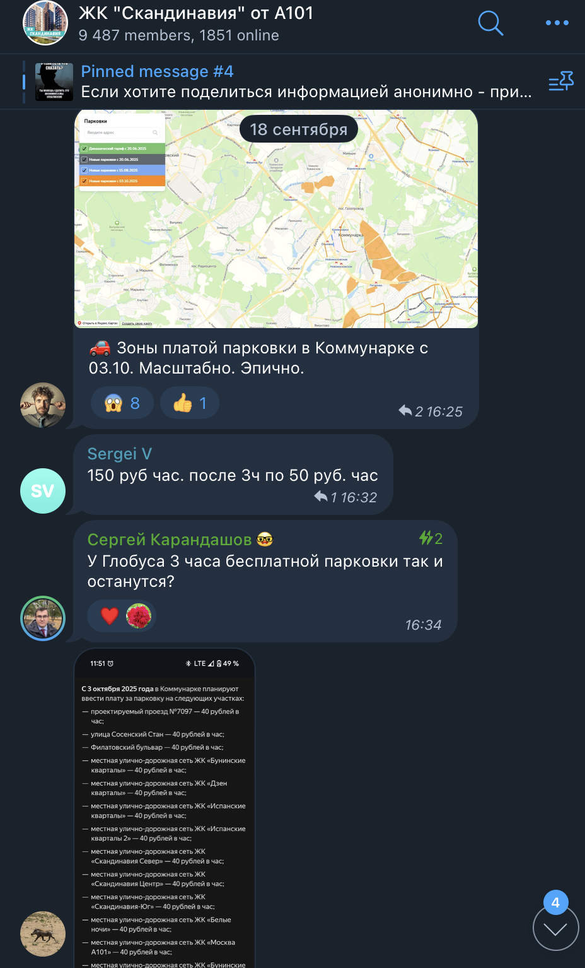
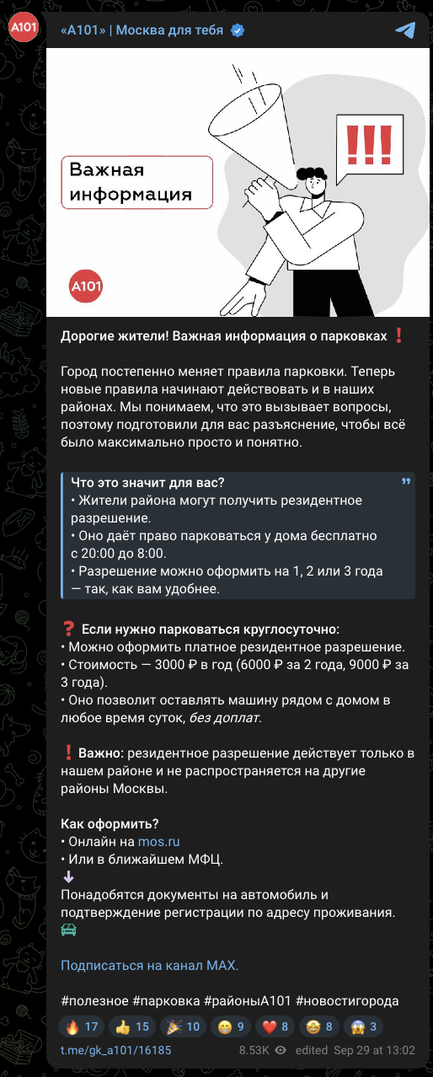
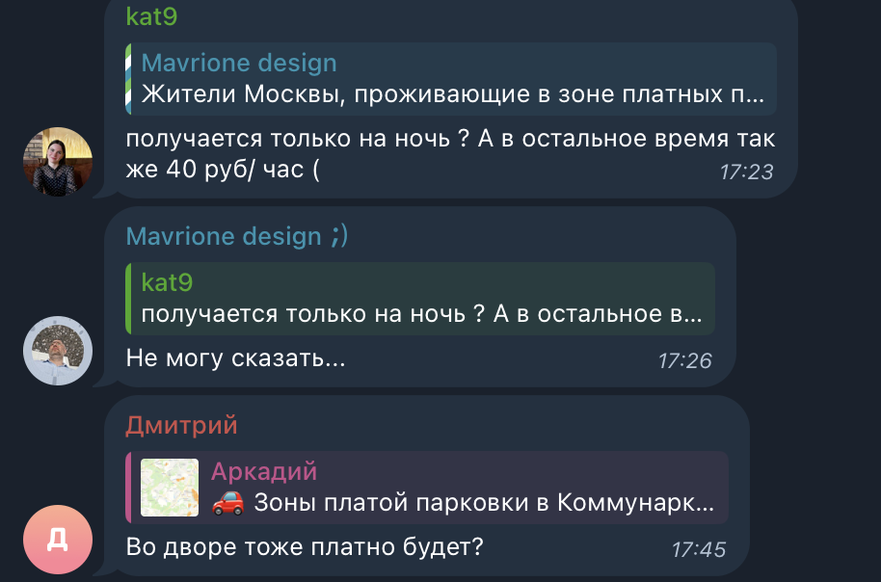
Как инсайты из мониторинга превращались в контент?
Публикация собрала более 10 000 просмотров и свыше 300 репостов – один из самых вирусных постов за год. Благодаря ему удалось расставить акценты и помочь жителям разобраться в новой системе, показав, что бренд открыт, внимателен и вовремя реагирует на их вопросы.
В середине сентября в локальных чатах начали активно обсуждать новость о введении платной парковки в Коммунарке с 3 октября: более 250 сообщений за пару дней. Жители переживали и не понимали, как это будет работать.

Slide 23
Как инсайты привели к запуску новых каналов коммуникации?
Мы увидели, что часть инсайтов из мониторинга можно развивать не только в постах, но и в других форматах: тех, что позволяют обсуждать важные темы вместе с аудиторией.
Поэтому мы расширили систему коммуникаций и начали использовать дополнительные форматы взаимодействия.

Slide 24
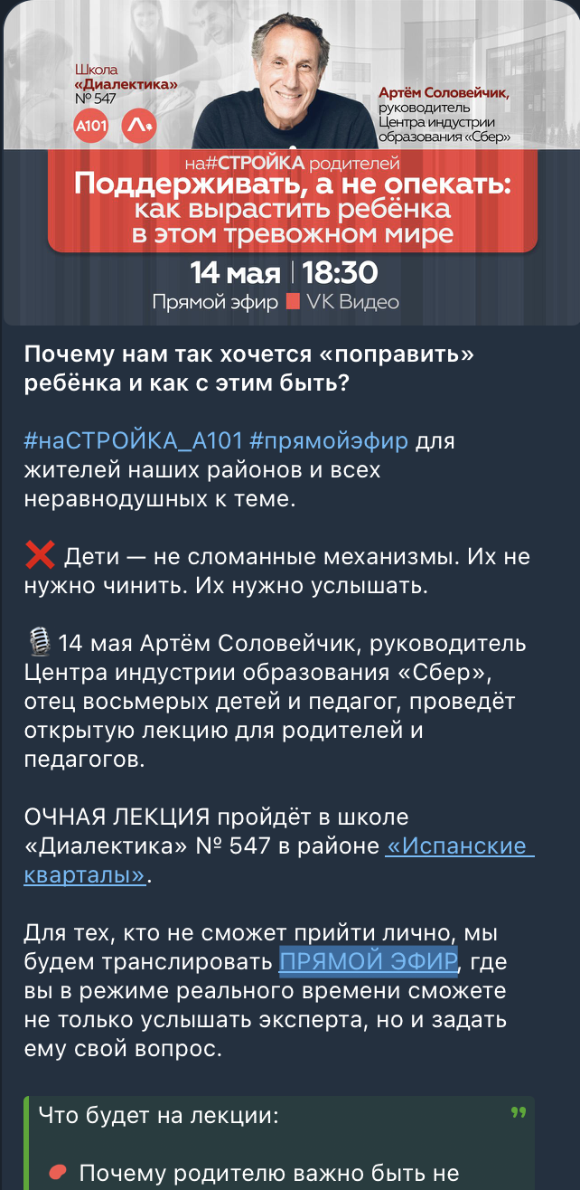
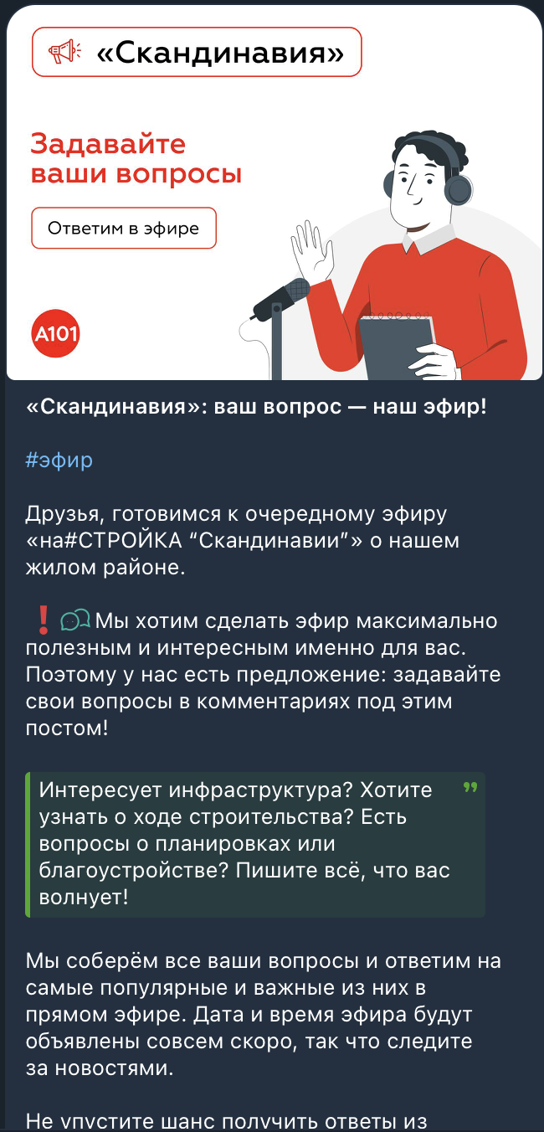
Как инсайты привели к запуску новых каналов коммуникации?
Что мы сделали:
Провели серию прямых эфиров: разбирали темы, которые интересуют жителей (ипотека, развитие бизнеса, воспитание и образование детей, ход строительства, инфраструктура, благоустройство).
В эфиры приглашали не только представителей А101, но и известных экспертов из разных областей (например, психолога Артема Соловейчика).
Запускали опросы перед эфирами, чтобы дополнительно определить темы, действительно интересные аудитории.

Slide 25
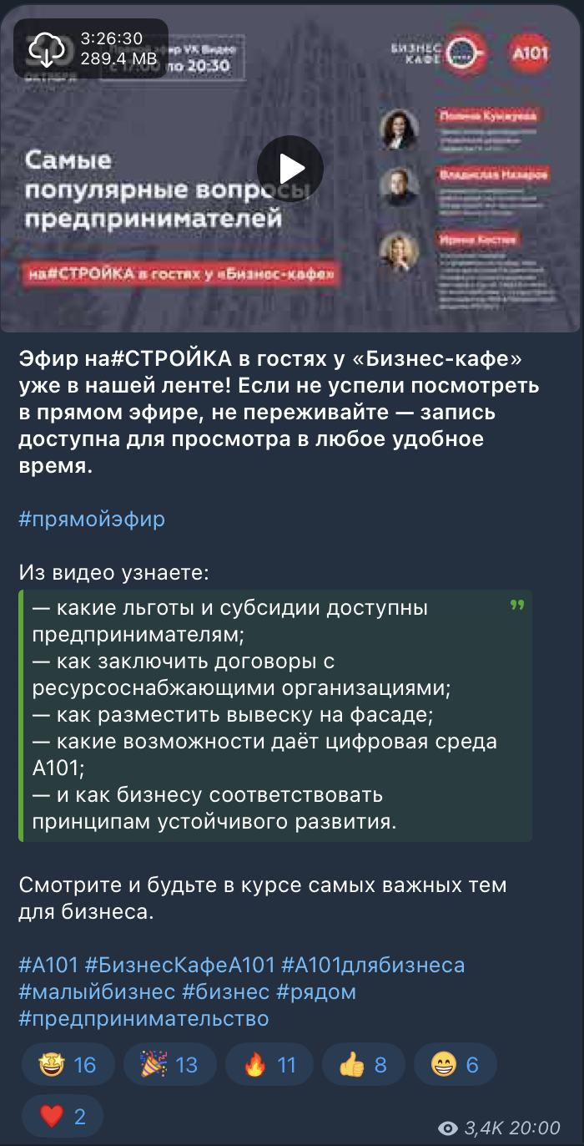
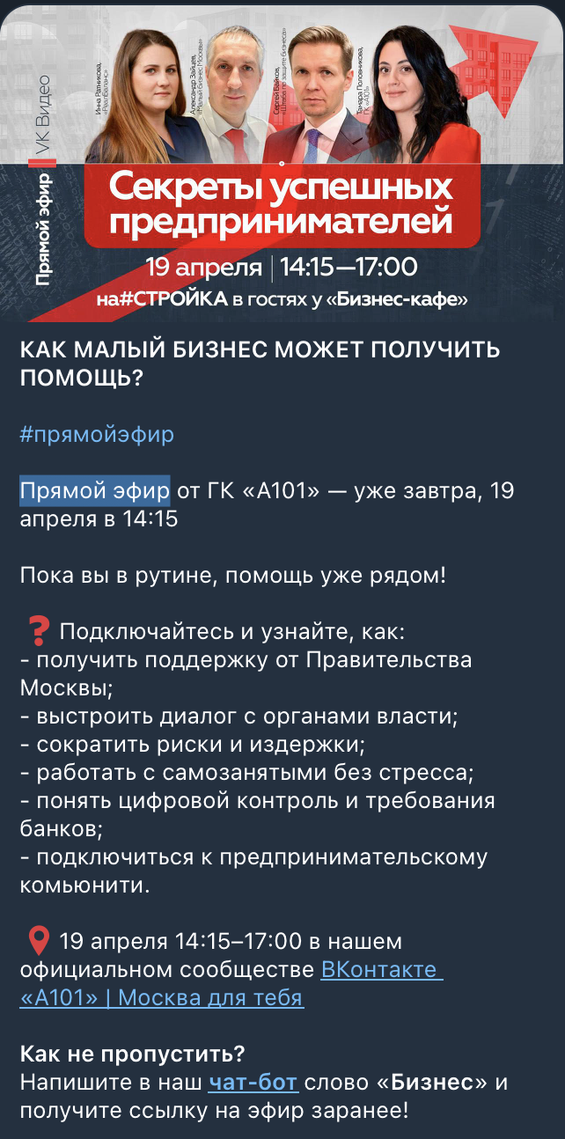
Как инсайты привели к запуску новых каналов коммуникации?
Что мы сделали:
Перенесли диалог из оффлайна в онлайн в рамках проекта «Бизнес-кафе». Встречи предпринимателей, ведущих деятельность в районах А101, стали доступны в режиме трансляции и в записи, чтобы донести инсайты и полезную информацию до более широкой аудитории.

Slide 26
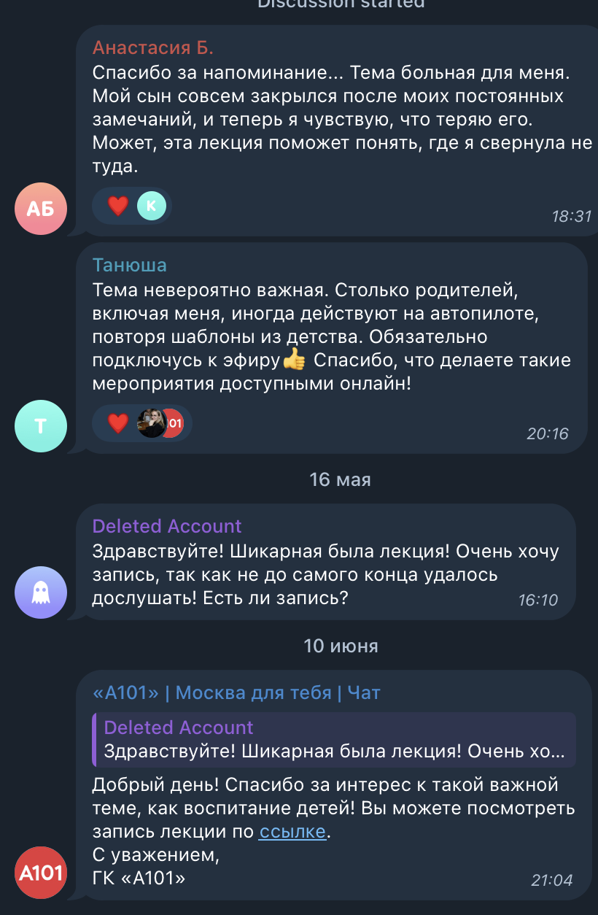
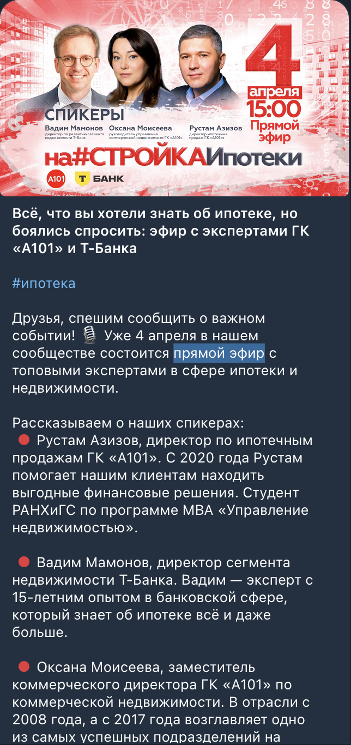
Как инсайты привели к запуску новых каналов коммуникации?
Что получилось
5 прямых эфиров с участием экспертов, представителей А101 и приглашенных спикеров.
Свыше 2 000 участников оффлайн и онлайн. Эфиры смотрели жители, предприниматели и представители сообществ.
20+ постов, посвященных эфирам (анонсы, напоминания, записи, бекстейджи и инсайты).
300+ реакций и 100+ комментариев – подтверждение того, что темы действительно откликаются аудитории.

Slide 27
Как бренд заговорил голосами жителей?
Как это работало?
Когда в мониторинге повторно появлялся один и тот же запрос или обсуждение
Мы подключали агентов влияния (локальных участников районных чатов)
Они нативно вступали в разговор, делились ссылкой на официальный пост А101, где была нужная информация.
→
→
Со временем к ним стали присоединяться и реальные жители!
Аудитория сама подхватывала коммуникацию бренда, распространяя его позицию и контент за пределами официальных сообществ.
Так мы не просто реагировали на вопросы, а замыкали коммуникационный цикл: от запроса до контента и обратно, в реальную среду общения жителей.
Форматы ответов:
короткие рекомендации и личные комментарии («А101 как раз писал про это, вот ссылка»);
ответы на вопросы («Сдача будет в конце квартала, А101 публиковал пост»).

Slide 28
Как бренд заговорил голосами жителей?
Что получилось
60+ постов из соцсетей А101 получили дополнительное распространение в локальных чатах: контент дошел напрямую до жителей.
350+ комментариев в нативном, естественном формате размещено агентами влияния в более чем 120 локальных чатах.
Получено 200+ органических ответов от живых пользователей и 400+ позитивных реакций (эмодзи, лайков).

Slide 29
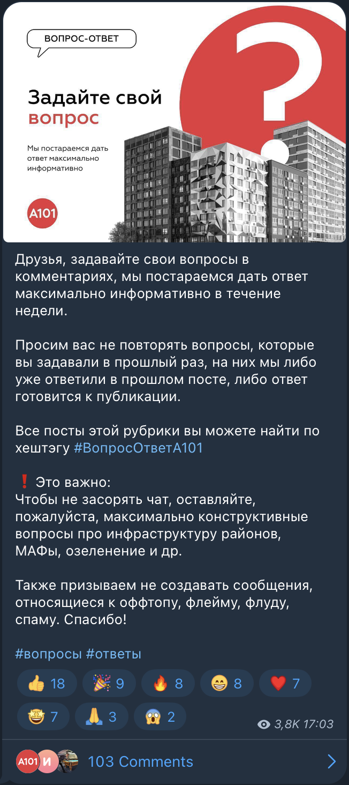
Как бренд продолжал диалог с жителями?
После запуска стратегии «новой искренности» рубрика «Вопрос-ответ» осталась важной частью коммуникации А101 с жителями: теперь она интегрирована в общую систему органического взаимодействия.
С начала 2025 года опубликовано 16 постов, которые собрали:
1100+ реакций;
1800+ комментариев (самые комментируемые посты года в Telegram);
900+ обработанных вопросов, запросов и жалоб;
60+ реальных проблем решено благодаря прямой коммуникации.
Рубрика укрепила доверие к бренду и стала одним из ключевых инструментов обратной связи между А101 и жителями.

Slide 30
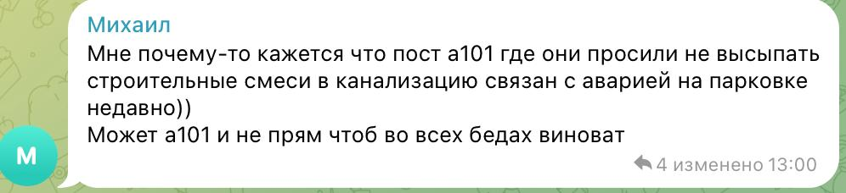
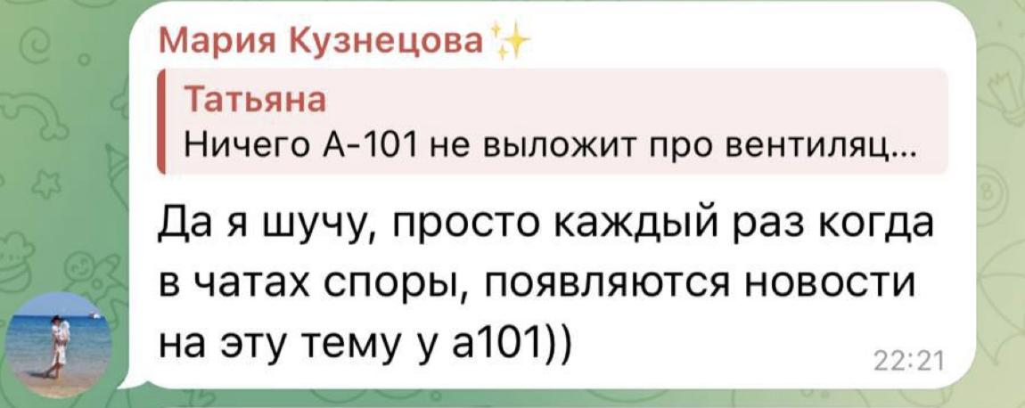
Как проект изменил жизнь пользователей?
После запуска новой коммуникационной политики жители почувствовали, что их голоса действительно слышны.
Вопросы, которые раньше терялись в чатах, теперь находят отражение в постах и ответах компании в соцсетях.
Из формального канала информирования страницы А101 превратились в место диалога: люди оставляют комментарии, получают разъяснения и вовлекаются в обсуждения.

Slide 31
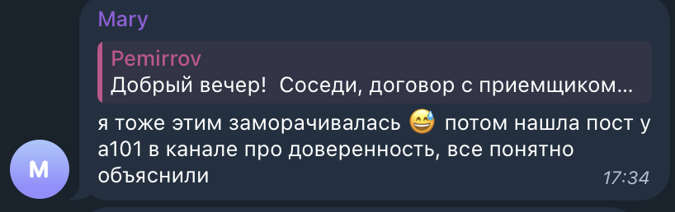
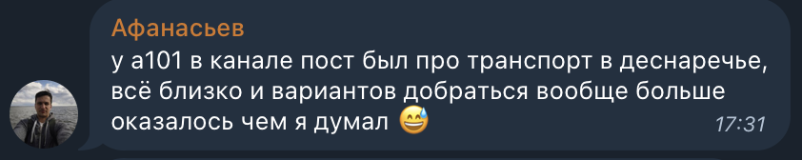
Как проект изменил жизнь пользователей?
Вместо того чтобы искать ответы у соседей или в сторонних пабликах, они могут быстро получить официальную информацию в открытой форме.
ГЛАВНОЕ!
появилось ощущение, что компания рядом и готова говорить честно о проблемах и их решении.
Такое внимание снижает уровень раздражения и недоверия и дает эмоциональный эффект. У жителей формируется уверенность, что их проблемы не игнорируют. Посты стали обсуждать и пересылать дальше, в локальные чаты и личные переписки.
Сообщество оживилось, а соцсети стали живым пространством, где бренд и люди разговаривают на одном языке.

Slide 32
На этом все?
Проект еще продолжается: этот формат доказал свою эффективность и был принят как новая норма коммуникаций.
Сейчас мы продолжаем развивать рубрику «вопрос-ответ», усиливаем работу с мониторингом и расширяем форматы контента на основе обратной связи.
В планах – подключение новых площадок, больше интерактивных форматов и интеграция с другими каналами компании, чтобы поддерживать единый голос бренда.
Главное – клиент доволен, а жители уже привыкли к тому, что их вопросы находят ответы. Значит, проект будет жить и дальше, а соцсети А101 продолжат оставаться местом, где компания и аудитория говорят напрямую.

